Slide 1
Звіт про проведення Всеукраїнського місячника шкільних бібліотек під гаслом
«Бібліотека Нової української школи –
простір для освітніх можливостей
кожного учня»
Бібліотека Слобожанського ліцею №1
Зміївської районної ради
Харківської області

Slide 2
Заходи,
які проходили в бібліотеці
Слобожанського ліцею №1
фотокрос - «Моє хобі – читання»;
дублер-шоу - «Бібліотекар на перерву»;
благодійна акція - «Книжка в дарунок бібліотеці»;
читацький паркан - «Я люблю нашу бібліотеку»;
круглий стіл - «Бібліотека+НУШ = співпраця на користь майбутнього».

Slide 3
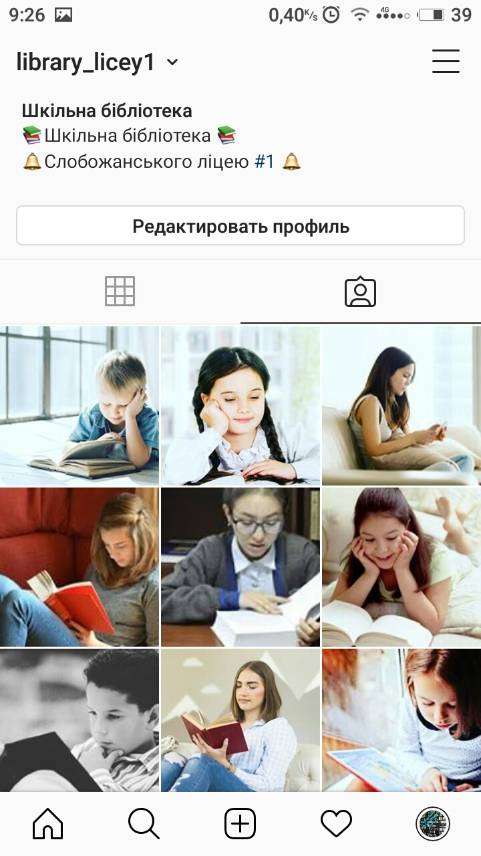
Багато учнів зацікавилися фотокросом, який був проведений у Instagram, та з задоволення виставляли свої фото під час читання улюбленої книги.

Slide 4
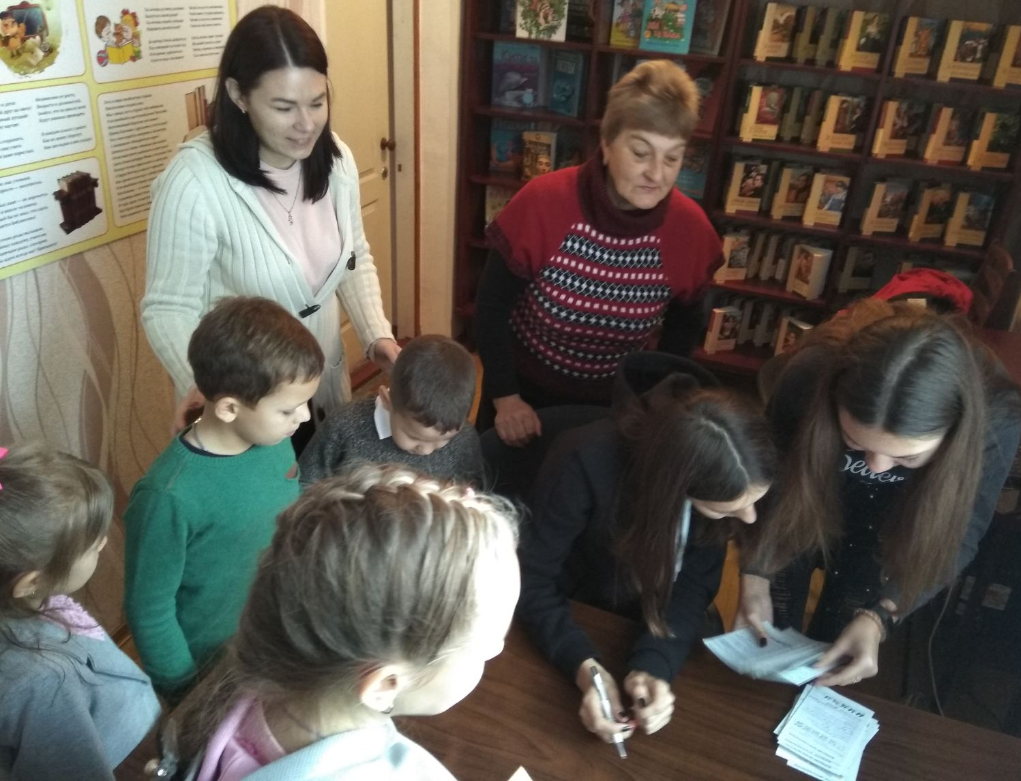
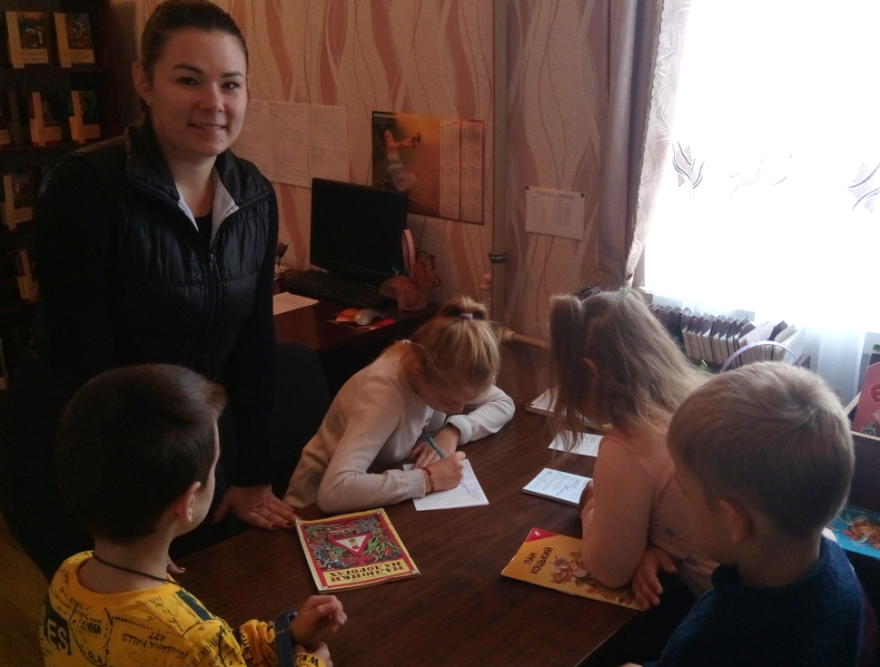
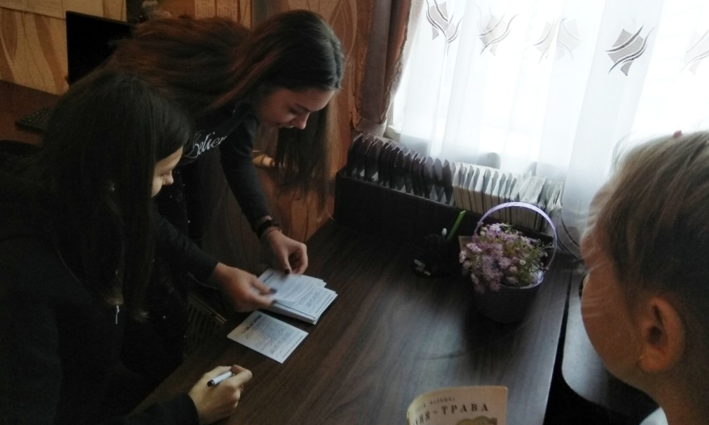
Всі бажаючі учні Слобожанського ліцею №1 мали змогу завітати до бібліотеки та спробувати себе у ролі бібліотекара на перерві

Slide 5
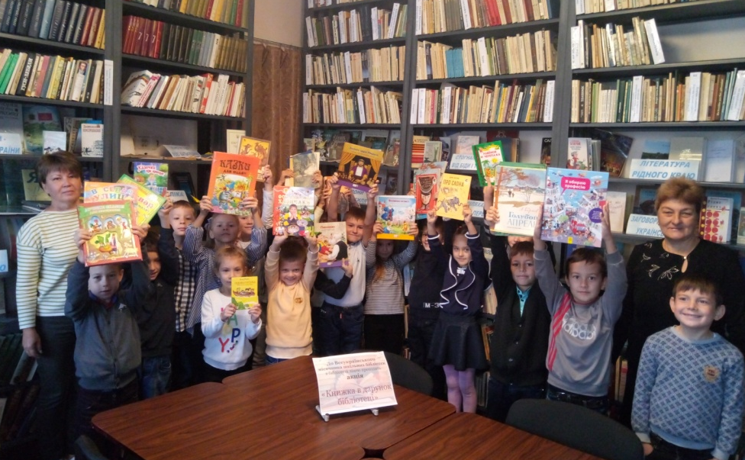
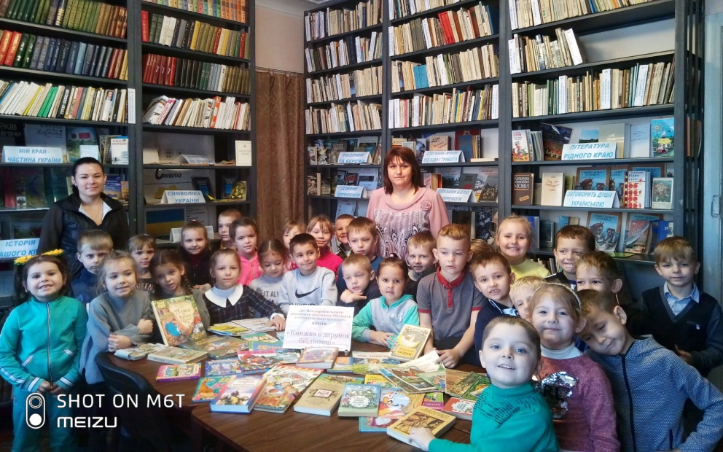
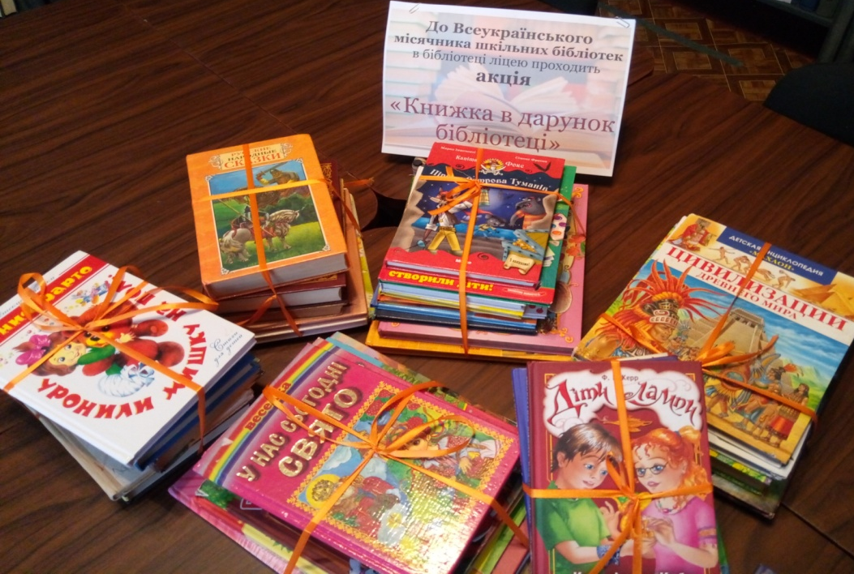
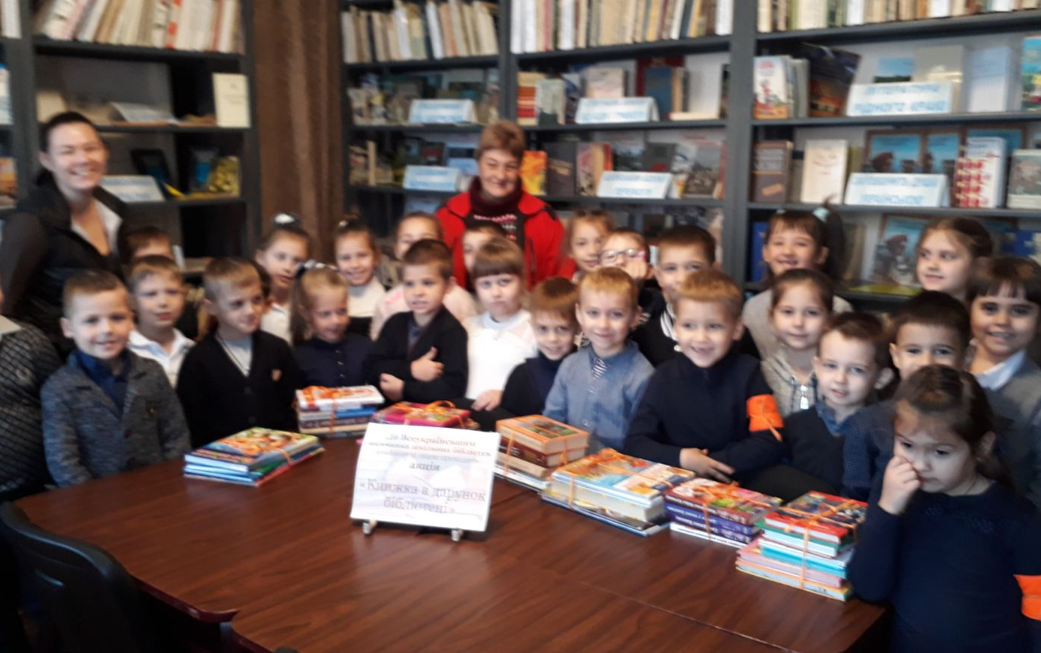
Учні початкових класів взяли активну участь в акції «Книжка в дарунок бібліотеці». Завдяки акції бібліотечний фонд поповнився на 390 примірників цікавих та сучасних дитячих книжок.

Slide 6
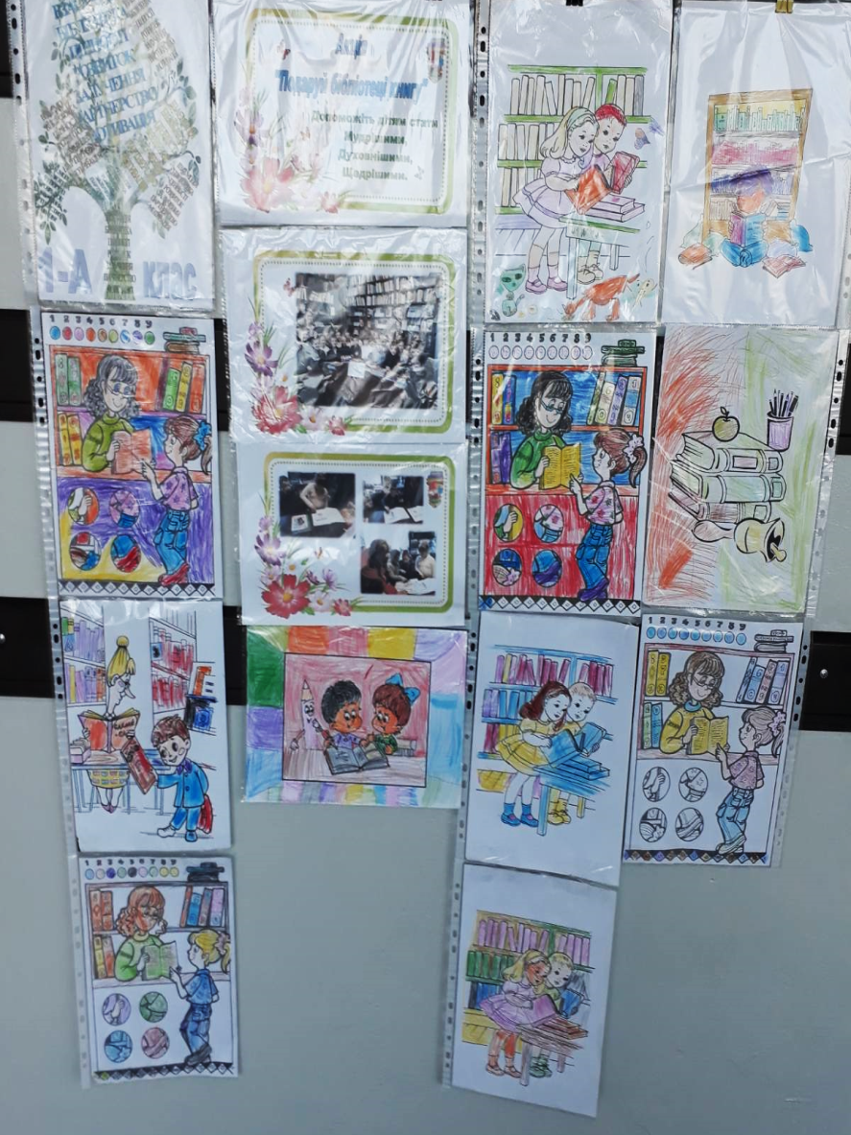
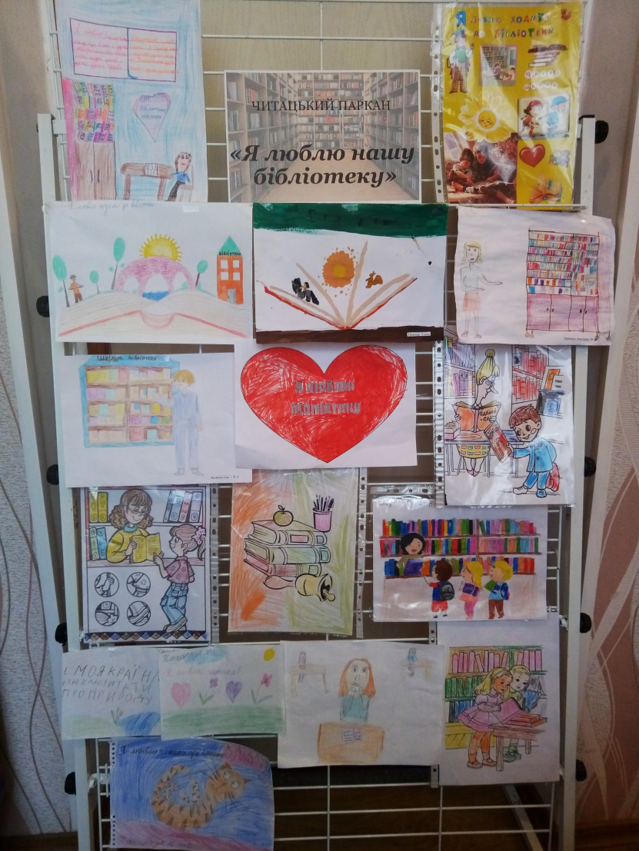
Протягом місяця в бібліотеці було встановлено імпровізований паркан, на якому учні мали змогу залишити свої малюнки
та побажання до роботи бібліотеки

Slide 7
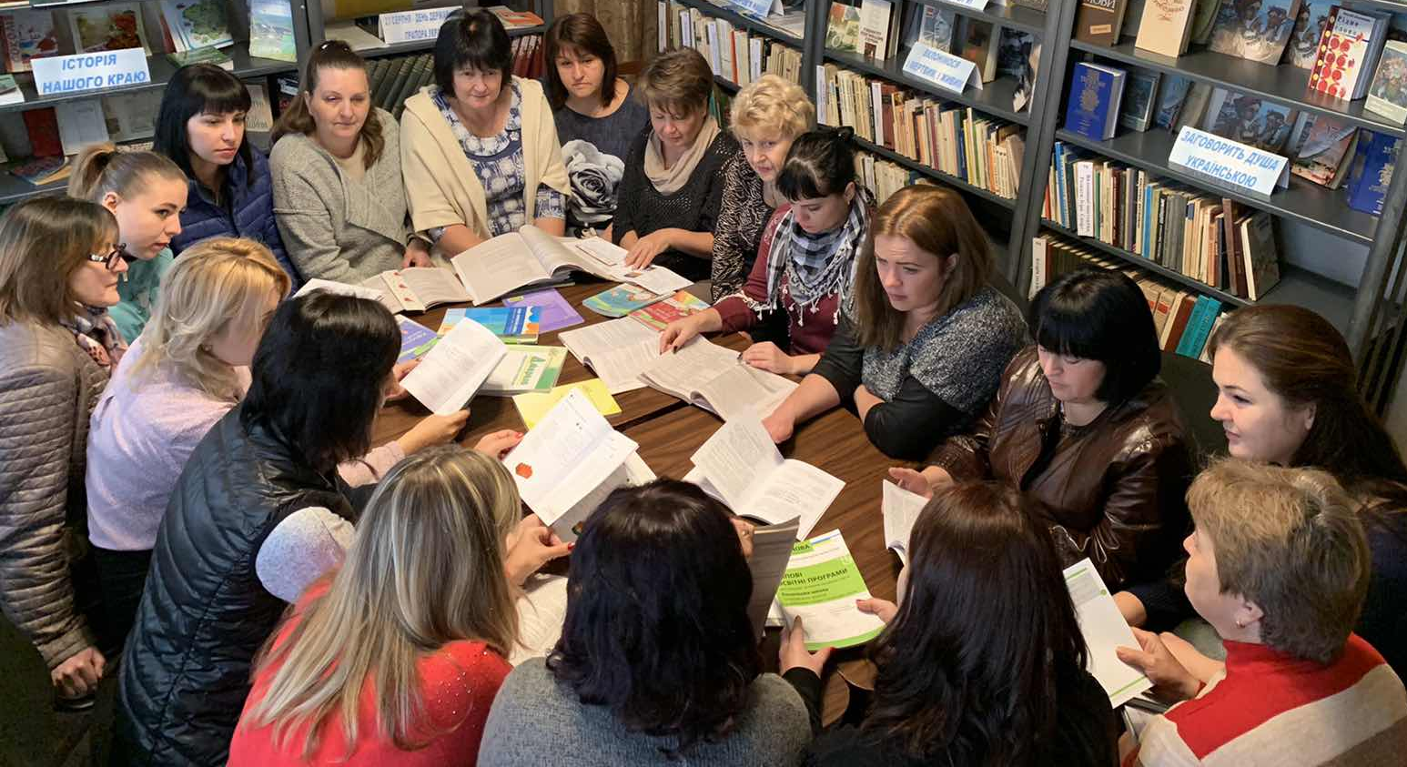
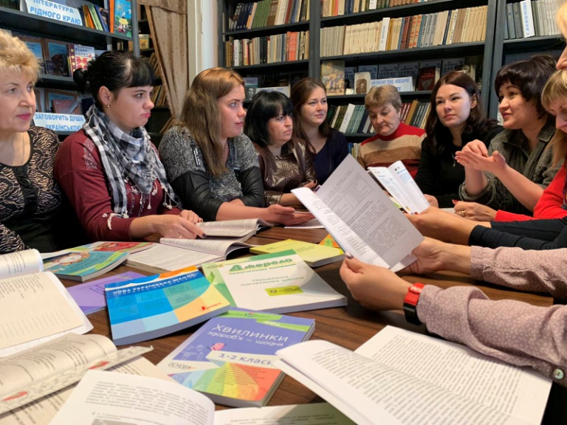
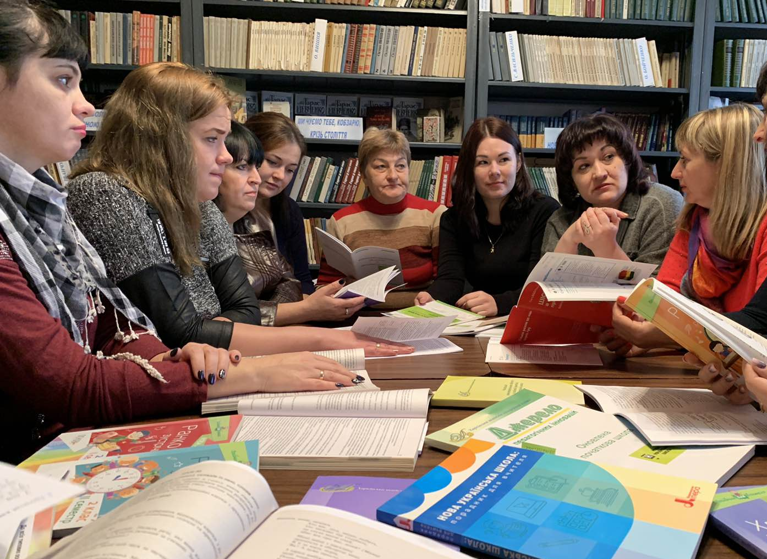
Круглий стіл:
«Бібліотека+НУШ = співпраця на користь майбутнього»
Вчителі початкових класів Слобожанського ліцею №1 разом з бібліотекарами взяли участь у обговоренні роботи бібліотеки у рамках проекту «Нова українська школа». Адже, сучасна шкільна бібліотека – це не тільки місце зберігання інформації, а, насамперед, інформаційно-ресурсний центр, що має здійснювати повноцінне інформаційне та методичне забезпечення
навчально-виховного процесу.

Slide 8
Дякуємо за увагу!
З повагою бібліотекарі
Слобожанського ліцею №1
Вербецька Л.М.
Пугачьова О.В.

